Slide 1


Slide 2
Vacunas incluidas en el Programa Ampliado de Inmunizaciones (PAI)
Vacuna antituberculosa (BCG)
Vacuna contra la polio
Vacuna contra difteria, tos ferina y tétanos (DPT)
Vacuna contra la hepatitis B
Vacuna contra el Haemophilus influenzae tipo b (Hib)
Vacuna contra el Rotavirus
Vacuna contra el neumococo conjugada
Vacuna contra la influenza estacional
Vacuna contra el sarampión, la rubéola y la parotiditis (SRP) (conocida también como triple viral)
Vacuna contra la fiebre amarilla
Vacuna contra la hepatitis A
Vacuna contra el virus del papiloma humano (VPH)
Vacuna contra la rabia humana
Vacuna contra la varicela.

Slide 3
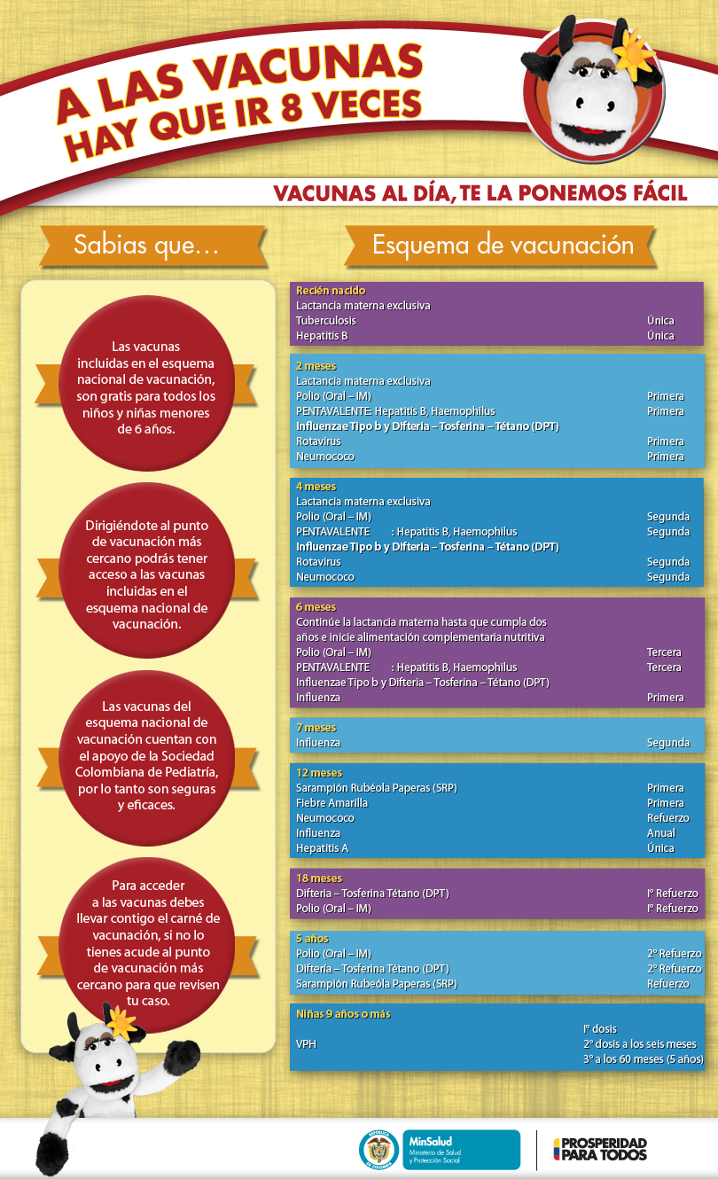

Slide 4
Vacuna antituberculosa (BCG)
El bacilo Mycobacterium tuberculosis, descubierto por Robert Koch en 1882, es causante de la mayoría de los casos de tuberculosis. Su transmisión es directa, de persona a persona, no tiene toxinas conocidas, lo que le permite mantenerse en bacteriostasis (detención del crecimiento y producción) por largos períodos en el interior de las células; es aerobio, de multiplicación lenta y con numerosos antígenos capaces de despertar una gran variedad de respuestas inmunológicas.
Indicación: se utiliza para prevenir las formas graves extra pulmonares de la enfermedad (tuberculosis meníngea o diseminada) en la población infantil.

Slide 5
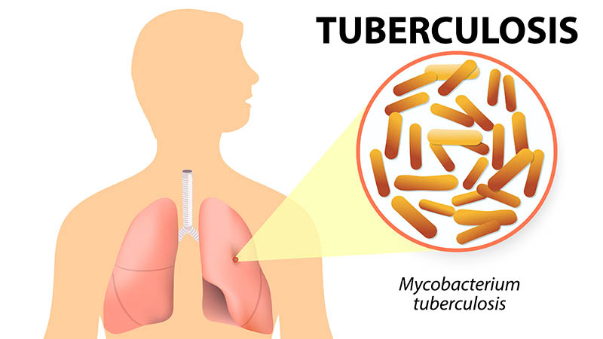

Slide 6
Vacuna contra la polio
La poliomielitis fue descrita en 1789 por Michael Underwood y fue la principal causa de discapacidad permanente antes que se dispusiera de una vacuna. Es una infección aguda causada por uno de los tres serotipos de polio virus, que se replica inicialmente en el tracto gastrointestinal y ocasionalmente en las neuronas del asta anterior de la médula espinal, lo que produce destrucción celular y parálisis flácida de los músculos inervados por dichas neuronas. Las células del tronco cerebral pueden ser afectadas, lo que ocasiona dificultad respiratoria.

Slide 7
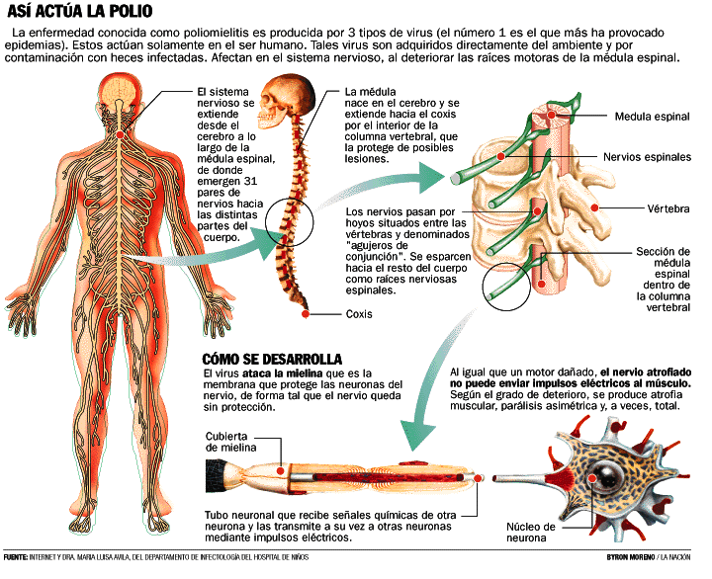
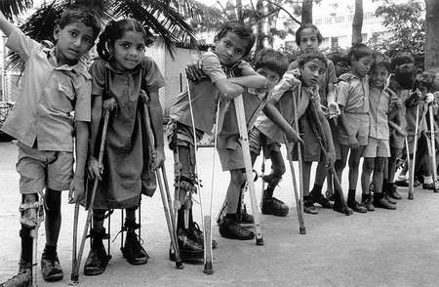

Slide 8
Vacuna contra difteria, tos ferina y tétanos (DPT)
• Enfermedad respiratoria aguda grave, de vías superiores, causada por una toxina que produce la bacteria Corynebacterium diphtheriae, descrito por Klebs y Loeffler en 1883. Causa un recubrimiento espeso en la parte posterior de la nariz o la garganta que dificulta respirar o tragar.
• Inicio insidioso con dolor de garganta, fiebre leve (de 38,3° C o menos) y escalofríos.
• Puede ser mortal por la dificultad respiratoria generada por la obstrucción (croup), miocarditis, endocarditis o complicaciones neurológicas.
• Antes de la vacuna, era una causa frecuente de mortalidad infantil, que se vuelve a presentar con la disminución de las coberturas de vacunación.

Slide 9


Slide 10
Vacuna contra la hepatitis B
La infección con el virus de la hepatitis B, puede presentarse de forma subclínica o autolimitada hasta hepatitis o enfermedad fulminante (letal). También se puede presentar de forma crónica y llevar a cirrosis hepática o cáncer de hígado (hepatocarcinoma). Si la infección es adquirida durante la infancia, es mayor la posibilidad de desarrollar síntomas tempranos y enfermedad crónica. La hepatitis B en su forma aguda, no se diferencia de otros cuadros de hepatitis, inicia con malestar general, anorexia, náuseas, vómito ocasional, fiebre leve y fatiga; algunos pueden tener dolores o inflamaciones articulares, brotes y edemas. Luego pasa a una fase ictérica (la piel y las mucosas se tornan amarillentas) que puede aumentar estos síntomas.

Slide 11
La transmisión de la enfermedad se puede dar a través de la sangre (de madre a hijo, por transfusiones, o accidentes de riesgo biológico), en relaciones sexuales no protegidas o por el contacto directo de fluidos contaminados con las mucosas; no se transmite por el agua, el aire o los alimentos. Si una persona tiene el antígeno de superficie positivo (AgHBs) es un potencial transmisor, situación que aumenta si tiene el antígeno e positivo. Solo la sangre (suero), saliva, semen y fluidos vaginales son vehículos adecuados para la transmisión. El virus tiene la capacidad de sobrevivir en el ambiente por siete días sobre materiales en los que no se ve contaminación.

Slide 12
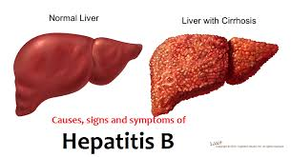

Slide 13
Vacuna contra el Haemophilus influenzae tipo b (Hib)
es la causante de gran parte de la morbilidad grave y la mortalidad en la población menor de cinco años. Tiene dos formas: encapsulada, con mayor virulencia, y no encapsulada. El 95% de las formas graves, en estos niños y niñas, es ocasionado por su serotipo b (Hib), que es encapsulado. Al parecer, la población mayor de cinco años y los adultos adquieren inmunidad por contacto con la bacteria, lo que los hace menos susceptibles a las infecciones por Hib.
Las principales manifestaciones de la infección por Hib son enfermedades del tracto respiratorio como otitis media, sinusitis o bronquitis, que pueden ser más frecuentes por tipos no encapsulados. La Hib produce formas más graves como meningitis, neumonía, bacteremia, epiglotitis, artritis séptica y celulitis periorbitaria o facial. Muchas de las infecciones podrían ser causadas por cepas resistentes a los antibióticos convencionales.

Slide 14
Vacuna contra el Rotavirus
El rotavirus es el agente causal de la mayoría de casos de enfermedad diarreica con deshidratación grave. Se estima que todos los niños y niñas se han infectado cuando llegan a los dos o tres años de edad.
• El cuadro clínico consiste en diarrea acuosa, fiebre y vómito, y cerca del 2% desarrolla deshidratación con pérdida de sodio con las heces, y acidosis metabólica. Los niños y niñas hospitalizados tienen fiebre o vómito por dos o tres días y diarrea por cuatro a cinco días. Muchos casos pueden llevar a la muerte si no son atendidos oportunamente.

Slide 15
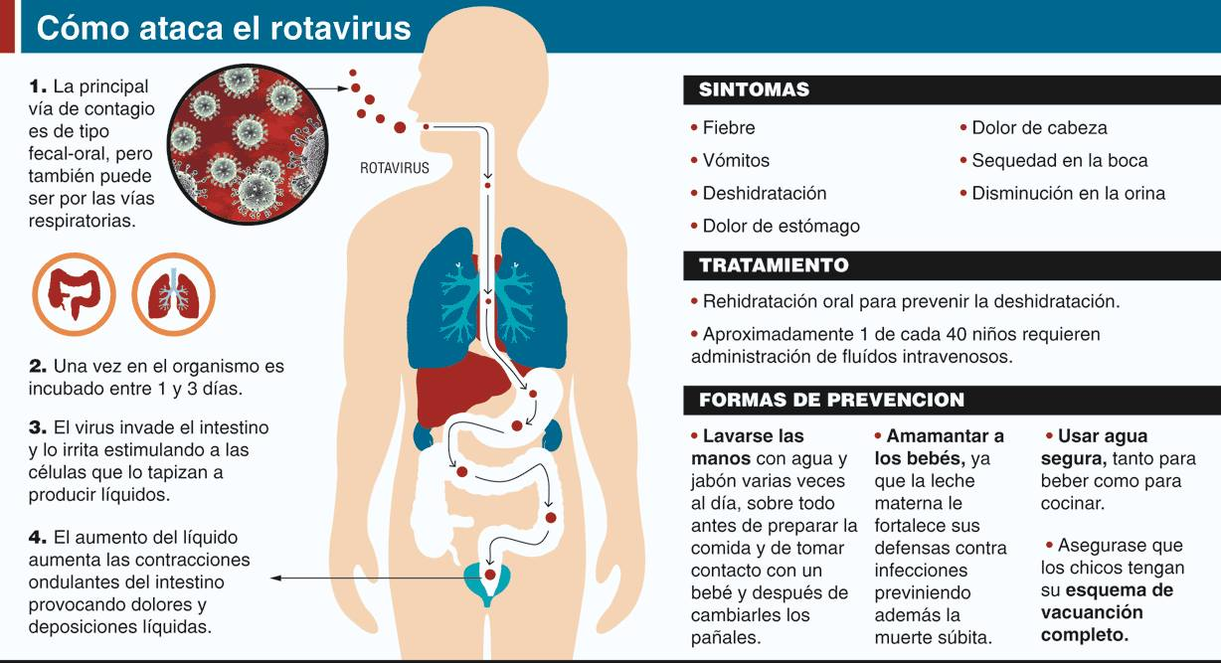

Slide 16
Vacuna contra el neumococo conjugada
La bacteria Streptococcus pneumoniae, descubierta por Sternberg y Pasteur, es una de las principales causantes de meningitis, bacteremia, neumonía, sinusitis y otitis media. La mayoría de los casos ocurren por el paso de la bacteria desde la nasofaringe a la tráquea, el oído medio y el pulmón.

Slide 17
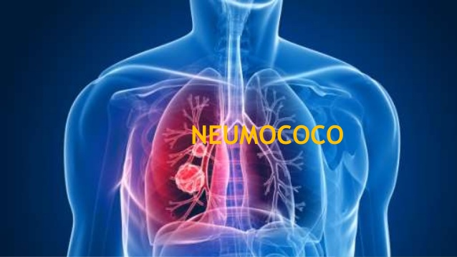

Slide 18
Vacuna contra la influenza estacional
El virus de la influenza es la causa más frecuente de enfermedad respiratoria aguda en la población. Los estragos que puede ocasionar están relacionados con el nivel previo de contacto de las personas con el virus, su posibilidad de ser transmitido y su capacidad de hacer daño (virulencia). El virus puede tener un comportamiento muy “pasivo” o que cause grandes epidemias o pandemias, que saturan la respuesta de los hospitales para la atención. En muchas personas, la infección se limita (con cerca de 50% de asintomáticos), pero en otras puede requerir hospitalización o cuidados intensivos e incluso llevar a la muerte.

Slide 19
Vacuna contra el sarampión, la rubéola y la parotiditis (SRP) (conocida también como triple viral)
Sarampión: Es causado por un virus que expresa, tras su transmisión respiratoria, un cuadro clínico consistente inicialmente en fiebre, malestar general, conjuntivitis, coriza (nariz roja) y tos (traqueo bronquitis), que dura entre 2 y 4 días, que no lo diferencia de otras enfermedades respiratorias. Luego presenta un aumento de la temperatura, que se puede acompañar de las manchas de koplik124 en la mucosa bucal y un brote maculopapular que inicia en la cabeza y pasa al tronco y las extremidades

Slide 20
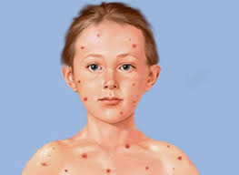

Slide 21
Rubéola: Es una enfermedad causada por un virus, cuya transmisión ocurre por vía respiratoria o mediante transmisión perinatal. Inicialmente se manifiesta con fiebre, malestar general y conjuntivitis, pero es posible que se perciban los ganglios inflamados en la nuca o detrás de las orejas. Un brote aparece en la cara y el cuello, que luego se disemina; este brote es difícil de detectar, pero se hace más visible tras un baño con agua caliente. La enfermedad se limita, pero en los adultos puede causar dolores articulares y artritis. Otras complicaciones son la pancitopenia (disminución de las defensas celulares en la sangre) y encefalopatía, que suele ser mortal. De forma similar al sarampión, pero de manera tardía, podría desarrollar panencefalitis progresiva

Slide 22


Slide 23
Parotiditis o paperas: Es una enfermedad benigna causada por un virus que inflama las glándulas salivares y en ocasiones afecta el aparato reproductor (orquitis, oforitis o mastitis), especialmente en adultos en comunidades cerradas. El 40% es asintomático o indistinguible de cualquier enfermedad respiratoria aguda. La enfermedad inicia con fiebre (1 a 6 días), dolores musculares, malestar general, cefalea y falta de apetito, que luego se acompaña de “aumento” del tamaño de las glándulas salivares, principalmente la parótida (bajo la mandíbula) por 10 días o más. En el 4% se presenta pancreatitis y en los casos más graves, afectación del sistema nervioso central (meningitis o encefalitis). Las mujeres gestantes que adquieren el virus pueden tener aborto espontáneo o muerte fetal intrauterina.

Slide 24
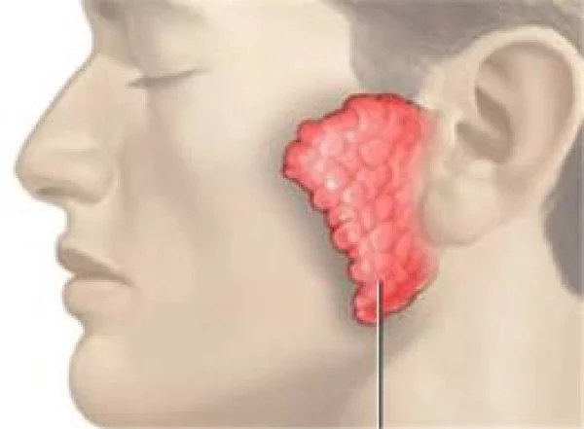

Slide 25
Vacuna contra la fiebre amarilla
El virus de la fiebre amarilla se transmite por la picadura de un mosquito (aedes aegypti) y produce una enfermedad febril hemorrágica con importante afectación del hígado, los riñones, el cerebro y el corazón, hemorragia y muerte. La posibilidad de transmisión del virus depende de las condiciones del hábitat del mosquito; puede estar confinado al área selvática o boscosa, o podría estar urbanizado. El primer hábitat es el más frecuente.

Slide 26
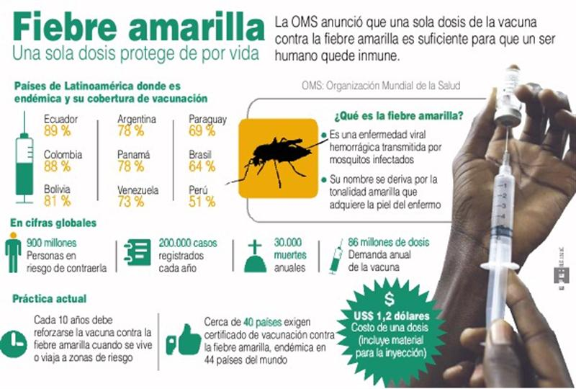

Slide 27
Vacuna contra la hepatitis A
El virus de la hepatitis puede afectar hasta el 80% de la población de países de medianos y bajos ingresos. Su transmisión es fecal-oral o a través de alimentos o agua contaminados. El 50-90% de las infecciones en niños y niñas es asintomática, comparada con el 5-30% de los adultos.
Sus síntomas son difícilmente diferenciados de otras hepatitis, se presenta fatiga, malestar general, anorexia, fiebre, dolor muscular, dolor abdominal, náusea y vómito; se puede presentar diarrea o síntomas respiratorios agudos. Los síntomas de afectación hepática son las orinas coloreadas, la materia fecal blancuzca y la ictericia, así como crecimiento del hígado.

Slide 28
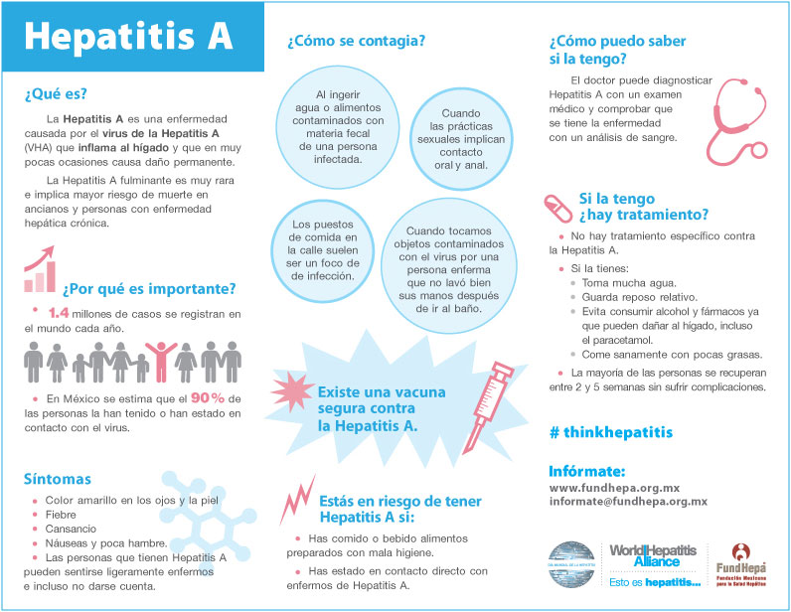

Slide 29
Vacuna contra el virus del papiloma humano (VPH)
El virus del papiloma humano (VPH), que se transmite principalmente durante las relaciones sexuales, es el agente causal de los cambios (displasias) que facilitan la aparición de cáncer de cuello uterino en mujeres, y de verrugas genitales y anales. También ha sido asociado con cáncer de oro-faringe y cáncer anal. Existen alrededor de 150 tipos de VPH que pueden causar afectación de los epitelios (el tejido de las mucosas), pero se considera que los virus de mayor riesgo son el 16 y 18. También puede ocasionar papilomatosis laríngea, que está asociada tanto a la transmisión sexual como a la contaminación durante el parto.

Slide 30
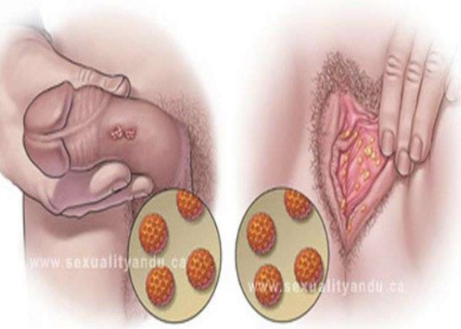

Slide 31
Vacuna contra la varicela
La varicela es una infección causada por el virus varicela zoster (VZV). La infección usualmente comienza con un brote en la cara que se esparce al resto del cuerpo. El brote comienza como manchas rojas que eventualmente se convierten en ampollas. La persona a menudo desarrollará entre 300 y 500 ampollas durante la infección, que luego se tornan en costras y se caen a las dos semanas. El virus se puede esparcir en el fluido de las ampollas o en gotas de la nariz o garganta de la persona infectada.
La varicela es por lo general una enfermedad leve, pero altamente contagiosa, su período de transmisibilidad se extiende desde 48 horas antes de la aparición del exantema hasta que todas las lesiones están en fase de costra. Los seres humanos son la única fuente de infección de este virus, se infectan cuando el virus entra en contacto con las mucosas de las vías respiratorias altas o la conjuntiva. La transmisión de una persona a otra ocurre a través del aire, por contacto directo con pacientes con lesiones vesiculares de VZV; las vesículas contienen el virus infeccioso, que puede transmitirse por aerosol. También puede darse una transmisión a partir de secreciones de vías respiratorias infectadas.

Slide 32
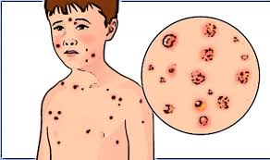

Slide 33
Eventos a vigilar en el Programa Ampliado de Inmunizaciones (PAI)
Parálisis flácida aguda.
Caso probable: todo individuo menor de 15 años que presente parálisis flácida aguda no causada por trauma, tumor o degeneramiento de la neurona motora.
Sarampión – Rubéola.
Caso sospechoso: todo caso con presencia de fiebre y rash (brote o erupción corporal). Caso probable: todo caso en que un trabajador de salud sospecha sarampión o rubéola por presencia de fiebre y rash y que además tiene cualquiera de los siguientes síntomas: erupción máculo-papular o exantema, tos o coriza o conjuntivitis, inflamación de ganglios linfáticos retroauriculares, cervicales u occipitales y artralgias.

Slide 34
Síndrome de Rubéola Congénita
Caso sospechoso: se considera como caso sospechoso de SRC a todo niño o niña menor de un año de edad, en el cual un trabajador de la salud, en cualquier nivel de atención, encuentre uno o varios de los siguientes trastornos: catarata congénita o cualquier anomalía congénita ocular, defectos cardiacos congénitos incluido el ductus arterioso persistente (documentado), púrpura, sordera, microcefalia, hepatomegalia, esplenomegalia, ictericia persistente asociada a la hiperbilirrubinemia directa; o porque la madre tuvo confirmación o sospecha de rubéola durante el embarazo.

Slide 35
Tétanos neonatal
Caso probable: se consideran como probables los siguientes casos: todo recién nacido que haya tenido una enfermedad con las características del tétanos en el primer mes de vida, y que haya llorado y se haya alimentado normalmente durante los dos primeros días de vida.
• Toda muerte de un neonato (dentro de los primeros 28 días de nacido) que succionaba y lloraba normalmente durante las primeras 48 horas de vida.

Slide 36
Tos ferina
Caso confirmado por laboratorio: caso probable confirmado por el laboratorio mediante cultivo, PCR o IFD con resultado positivo. Caso confirmado por nexo epidemiológico: caso que cumple con los criterios de la definición clínica de caso y que está epidemiológicamente ligado en forma directa a un caso confirmado por el laboratorio. Caso confirmado por clínica: caso probable al cual no se le tomó una muestra, o con muestras con fallas en el proceso de recolección, conservación o procesamiento y que no se pudo demostrar la asociación epidemiológica con un caso confirmado.
• La clasificación de un caso como compatible, representa una falla en la vigilancia epidemiológica del evento y requiere de una unidad de análisis para su clasificación final, en la cual se revisa la evidencia clínica, paraclínica, epidemiológica y científica. Caso descartado: Caso con resultado negativo en cultivo o PCR.

Slide 37
Tétanos accidental.
Definición clínica: todo caso en persona mayor de un mes de edad con un cuadro agudo de disfagia, hipertonía y/o contracciones musculares dolorosas, usualmente de los músculos de la mandíbula y el cuello, y espasmos musculares generalizados con rigidez progresiva, sin otra causa médica aparente. Caso probable: caso que cumple con los criterios de la definición clínica. Caso confirmado: todo caso probable que cumple con la definición clínica.

Slide 38
Parotiditis.
Definición clínica: paciente con cuadro clínico agudo caracterizado por fiebre, cefalea, vómito, edema e inflamación unilateral o bilateral de las glándulas parótidas o salivales, de duración igual o mayor a dos días, sin otra causa aparente. Caso confirmado clínicamente: paciente que cumple con el cuadro clínico descrito para parotiditis sin otra causa aparente.

Slide 39
Varicela.
Definición clínica: enfermedad vírica aguda y generalizada altamente contagiosa, de comienzo repentino, con fiebre moderada, síntomas generales mínimos y una erupción cutánea de tipo máculo-papular durante pocas horas y vesicular durante tres o cuatro días, que deja costras granulosas. Las vesículas son monoloculadas y se hunden al pincharlas. Caso confirmado clínicamente: todo caso que llena los criterios de la definición clínica, evaluado por un profesional de salud competente para hacer diagnóstico o con nexo epidemiológico con un caso confirmado.

Slide 40
Hepatitis B
Caso confirmado por laboratorio
• Caso de hepatitis B a confirmar: paciente con 24 meses o más de vida que posea una prueba para detección en sangre o tejido de antígeno de superficie (HBsAg) positiva/reactiva, con o sin síntomas asociados, y a quien no se le haya realizado de forma simultánea la detección en sangre o tejido de los anticuerpos contra el antígeno core (antiHBc IgM o antiHBc total), necesarios para la confirmación de la infección y la identificación de la fase de la enfermedad.
• Caso de hepatitis B Aguda: paciente con 24 meses o más de vida que posea una prueba para detección de antígeno de superficie (HBsAg) positiva/reactiva o histopatología compatible con infección por el VHB, asociada a un prueba de detección de anticuerpo contra el antígeno core del tipo IgM (antiHBc IgM) positiva/reactiva, y que cumple por lo menos con uno de los siguientes criterios: malestar general, dolores musculares, articulares, astenia, hiporexia, náusea, vómito, coluria, con ictericia o elevación de alanino-aminotransferasas.
• Caso de hepatitis B Crónica: paciente con 24 meses o más de vida que posea una prueba para detección de antígeno de superficie (HBsAg) positiva/reactiva o histopatología compatible con infección por el VHB, y que cumpla por lo menos uno de los siguientes criterios: antígeno de superficie (HBsAg) positivo en dos oportunidades separadas por un intervalo mínimo de 6 meses, anticuerpo contra el antígeno core total positivo (antiHBc total) y anticuerpo IgM contra antígeno core (antiHBc IgM) negativo.
• Caso de hepatitis B por transmisión materno-infantil: paciente menor de 24 meses de edad, con resultado serológico para detección de HBsAg positivo, nacido de una madre con una prueba de detección para HBsAg positiva.
• Caso de co-infección/supra-infección hepatitis B-Delta: paciente que cumpla con algunas de las definiciones de caso para hepatitis B ya descritas, y que adicionalmente presente una prueba para detección de anticuerpos contra el antígeno Delta (antiVHD) positiva/reactiva en sangre o tejido.

Slide 41
Hepatitis A
Caso confirmado por clínica: paciente con anorexia, náusea, elevación de aminotransferasas a más de 2,5 veces el valor normal y aumento de urobilinógeno en orina, no atribuible a otras causas, acompañado o no de fiebre, malestar general, ictericia, coluria, acolia o dolor en hipocondrio derecho, en el cual el médico tratante hace impresión diagnóstica de hepatitis A. Caso confirmado por laboratorio: caso confirmado por clínica y que presenta IgM antiVHA positivo. Caso confirmado por nexo epidemiológico: persona con anorexia y náuseas acompañadas o no de fiebre, malestar general, ictericia, coluria, acolia o dolor en hipocondrio derecho y antecedente de contacto con fuente común contaminada (agua para consumo humano), o persona con diagnóstico confirmado por clínica o por laboratorio, en los últimos 50 días previos al inicio de los síntomas. Brote HA: episodio en el cual dos o más personas presentan sintomatología similar (caso confirmado por clínica), contacto con fuente común contaminada (agua para consumo humano), y donde la evidencia epidemiológica o los resultados de laboratorio implican la presencia del virus.

Slide 42
Meningitis bacteriana.
Caso probable: todo paciente que presente enfermedad de inicio súbito con fiebre (mayor de 38° C) y al menos uno de los siguientes síntomas o signos: rigidez de nuca, alteraciones de conciencia, señales de irritación meníngea, acompañado o no de rash purpúrico o petequial (meningococo). En menores de un año, abombamiento de la fontanela.

Slide 43
Infección Respiratoria Aguda
Caso probable de ESI: persona que presenta signos y síntomas de IRA con manifestaciones clínicas leves con fiebre ≥ 38° C y tos, de no más de siete días de evolución. Caso probable de IRAG: persona con infección respiratoria aguda que puede tener origen viral y/o bacteriano y que para su manejo requiere tratamiento intrahospitalario, el cuadro clínico incluye instauración inferior a 14 días con antecedentes de fiebre, tos y dificultad respiratoria.

Slide 44
Rotavirus
.
Caso sospechoso: todo niño o niña con edad menor de 5 años hospitalizado por diarrea aguda. Se define como:
• Niño menor de 5 años: todo niño o niña de cero a cuatro años, 11 meses y 29 días de edad.
• Hospitalizado: el niño o niña ingresado a la sala de rehidratación o a la sala de hospitalización. En los hospitales donde no existe una sala de rehidratación, se considera hospitalizado todo niño o niña que reciba rehidratación oral en el ambiente hospitalario, aunque no sea ingresado en la sala de hospitalización.
• Diarrea aguda: tres o más evacuaciones anormalmente líquidas o semilíquidas en las últimas 24 horas, con hasta 14 días de duración. Puede estar acompañada de moco o sangre y el paciente puede presentar algún grado de deshidratación. Caso confirmado: caso sospechoso que tiene una muestra de heces oportuna cuyo resultado de laboratorio es positivo para rotavirus. En brotes, se confirman aquellos en los que se establezca el nexo epidemiológico con un caso confirmado.

Slide 46
Vacunas no incluidas en el Programa Ampliado de Inmunizaciones (No PAI)
Vacuna contra el neumococo polisacárido 23 valente (VPPS23)
Vacuna contra el meningococo
Vacuna contra la fiebre tifoidea y paratifoidea
Vacuna contra el cólera.
Inmunoglobulina antitetánica humana (IGT)
Inmunoglobulina antirrábica humana (IGR)
Inmunoglobulina antidiftérica humana
Inmunoglobulina contra la hepatitis B (IGHB)
Inmunoglobulina contra la hepatitis A
Sueros heterólogos o antitoxina

